Slide 1

《计算机通信与网络》 网 络 实 验
（华三H3C网络设备）

Slide 2
《计算机通信与网络》实验内容
一、网络基础知识及双绞线制作、访问网络设备实验
二、交换机VLAN相关实验
三、路由器基础配置实验
四、RIP路由、OSPF路由配置
五、Windows下DNS、DHCP服务器配置
六、Windows下WEB、FTP服务器配置
七、扩展实验

Slide 3
实验5.3 路由器上的DHCP服务器配置

Slide 4
实验5.3 路由器上的DHCP服务器配置
实验目的
掌握在路由器上配置DHCP服务器的方法；
掌握基于DHCP服务器的客户机IP地址动态获取方法。

Slide 5
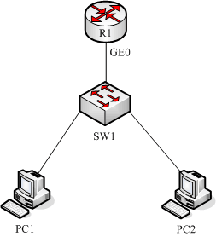
实验5.3 路由器上的DHCP服务器配置
设备需求
路由器 1台
交换机 1台
PC机 2台

Slide 6
实验5.3 路由器上的DHCP服务器配置
实验内容
在路由器上配置DHCP服务器；
DHCP客户端测试向路由器上的DHCP服务器动态获取IP地址、子网掩码、网关、DNS等。

Slide 7
实验5.3 路由器上的DHCP服务器配置
实验步骤如下：
1、按拓扑结构连接实验设备；
2、配置路由器的GE0端口的IP地址；
3、配置路由器的DHCP服务；
4、 DHCP客户端测试结果 。
（实验步骤参考实验教材P₁₈₉）

Slide 8
实验5.3 路由器上的DHCP服务器配置
配置路由器上的DHCP服务，需要用到的命令：
路由器：
[H3C] interface GigabitEthernet0/0 // 进入端口GE0的配置模式
[H3C- GigabitEthernet0/0] ip address 192.168.10.1 255.255.255.0 设置端口GE0的IP地址为192.168.10.1/24

Slide 9
实验5.3 路由器上的DHCP服务器配置
配置路由器上的DHCP服务，需要用到的命令：
路由器：
[H3C]dhcp enable //使能DHCP服务功能
[H3C]dhcp server ip-pool 1 //定义一个名称为1的地址池
[H3C-dhcp-pool-1]network 192.168.10.0 mask 255.255.255.0 //配置IP作用域范围
[H3C-dhcp-pool-1] dhcp server forbidden-ip 192.168.10.1 //设置此ip不参与自动分配
[H3C-dhcp-pool-1]address range 192.168.10.2 192.168.10.254
[H3C-dhcp-pool-1]dns-list 192.168.10.1 114.114.114.114 //设置自动获取的DNS服务器地址
[H3C-dhcp-pool-1]gateway-list 192.168.10.1 //设置自动获取的网关地址

Slide 10
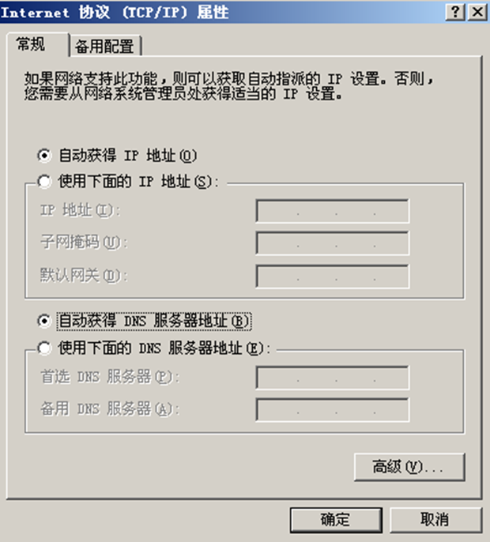
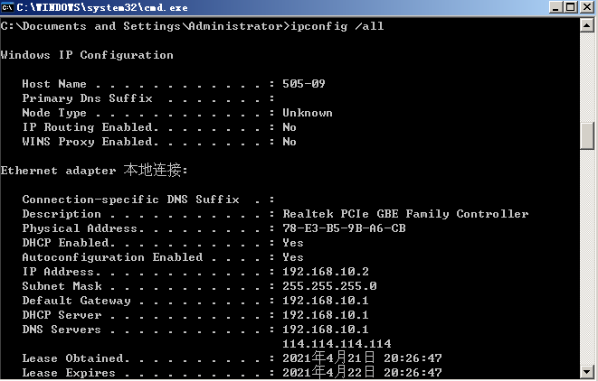
实验5.3 路由器上的DHCP服务器配置
DHCP客户端测试：
将路由器的GE0号端口与交换端口进行连接。
将DHCP客户机接入交换机端口。

Slide 11
谢谢大家！

